Slide 1
«Нет без прошлого сегодня, без него и завтра нет….»
Памятник Герою Советского Союза М.Т.Курбатову

Slide 2
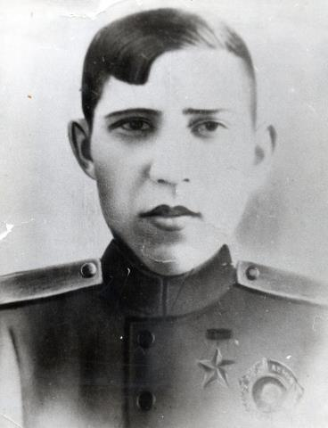
Михаил Тихонович Курбатов родился в поселке Магдагачи Амурской области 14 января 1924 года. Юношей вступил в ряды ВЛКСМ. В армию был призван в январе 1942 года. Командовал отдельным 878 полком 290-й дивизии 2 Белорусского фронта в звании младшего сержанта. Отличился в боях при освобождении Белоруссии.

Slide 3
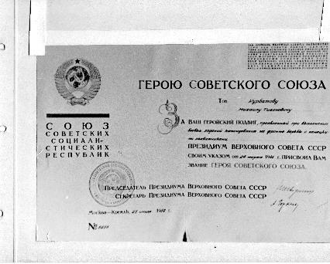
При штурме г. Могилева (28.06.1944г.) забросал гранатами фашистский дзот. 21 августа 1944 года, когда представление к награде подписывал командующий войсками 2-го Белорусского фронта Захаров, Михаила уже не было в живых. Он погиб при форсировании Немана. Звания Героя Советского Союза М.Т. Курбатов получил посмертно.

Slide 5
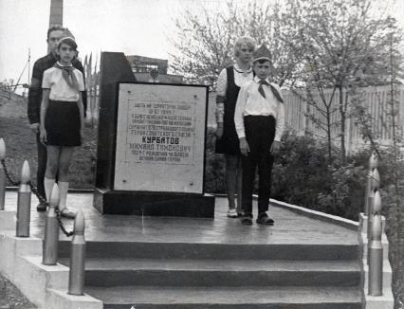
Курбатова похоронили на берегу реки Неман около завода карданных валов города Гродно. Именем Михаила Тихоновича Курбатова названа улица в городе Гродно в Белоруссии и в поселке Магдагачи. Имя Курбатова было присвоено комсомольской организации гродненского завода карданных валов, на здании которого установлена мемориальная доска.

Slide 6
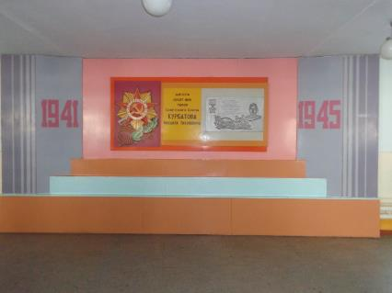
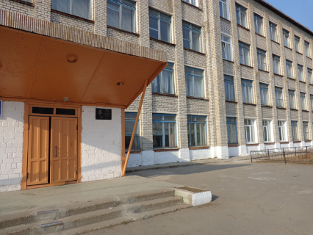
Имя Героя Советского Союза Курбатова носит его родная школа, сейчас – МОБУ СОШ №2. Об этом гласит мемориальная доска в фойе первого этажа школы.

Slide 7
Их архивной книги воспоминаний:
« 29 октября 1959 года в день рождения комсомола состоялось торжественное открытие памятника Герою Советского Союза Михаилу Тихоновичу Курбатову в посёлке Магдагачи на территории воинской части. Решение открыть памятник было принято комсомольцами части на собрании в 1957 году. Ответственным был подполковник тов. Кичаев. На открытии памятника были родители, воины-комсомольцы, общественность посёлка.»

Slide 8
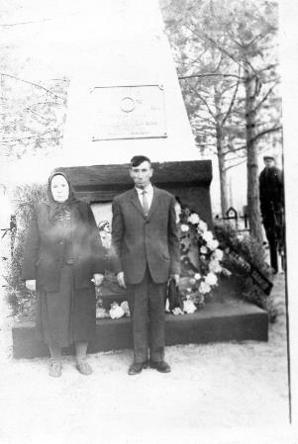
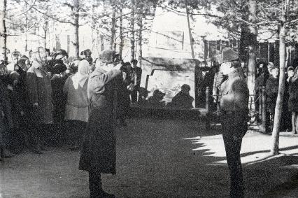

Slide 9
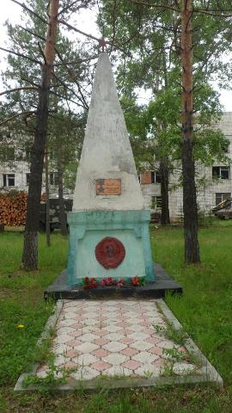
Из паспорта памятника:
Автор, строитель, заказчик истории создания - подполковник Кичаев.
Описание памятника: на постаменте (высота 0,3 м) возвышается четырёхгранная пирамида (5м) увенчанная пятиконечной звездой. Сооружена из кирпича и цемента, облицована цементной штукатуркой. Текст мемориальной доски «Вечная слава герою Советского Союза Курбатову М.Т(1924-1944гг). Памятник открыт 29.10. 1959

Slide 10
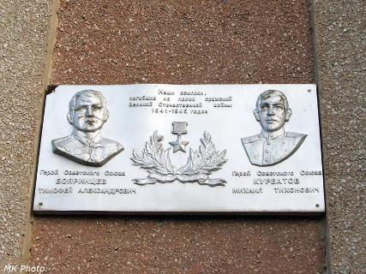
Мемориальная доска героям на здании вокзала п. Магдагачи.

